Slide 1
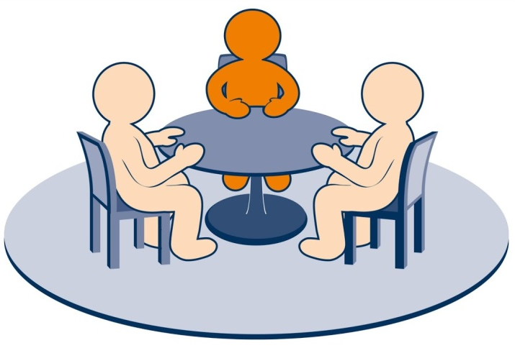
В каком случае нужно обращаться в школьную службу примирения
Территориальную службу примирения

Slide 4
Школьная служба примирения
Медиация позволяет разрешать конфликт, выявляя его причину и движущую силу, предотвращать конфликты, оберегать детей и подростков от агрессивного, порой отвергающего воздействия окружающей среды, корректировать поведение тех, кто уже оступился.
Кроме того, медиация – это инструмент помощи в разрешении конфликтов между детьми-школьниками, между детьми и взрослыми.
Это новый подход к разрешению и предотвращению спорных и конфликтных ситуаций.
Привлечение к урегулированию конфликта человека извне, нейтрального и беспристрастного, которого называют медиатором.

Slide 6
ШКОЛЬНАЯ СЛУЖБА ПРИМИРЕНИЯ
Если не удается самостоятельнорешить конфликтную ситуацию, либо она усложняется Вы можете обратиться за помощью:
МАОУ СШ 1 – 8 (34394) 7-58-69
Шаймуратова Ольга Николаевна;
МАОУ СШ 2 – 8 (34394) 9-23-42, 5-34-06
Куприянова Тамари Тамазиевна;
МАОУ СШ 3 – (+734394) 5-14-80
Трифонова Оксана Николаевна;
МАОУ ОШ 4 – 8 (34394) 9-26-22
Белоглазова Наталья Валерьевна;
МАОУ ОШ 7 – 8(34394)7-60-44
Цыганцева Анастасия Александровна;
МАОУ СШ 9 – 8 (34394) 5-00-04
Яндаева Елена Александровна;
МАОУ Пудлинговская ОШ – 8 (34-394) 9-31-06
Мичурина Оксана Геннадьевна.

Slide 7
территориальная СЛУЖБА ПРИМИРЕНИЯ
Проводит восстановительные программы:
по сложным случаям из школ;
по заявкам ТКДНИЗП;
по обращениям граждан.

Slide 8
территориальная СЛУЖБА ПРИМИРЕНИЯ
Если конфликтная ситуация в образовательной организации по какой – то причине не решилась Вы можете обратиться за помощью:
- по номеру телефона 5 – 04 – 46;
- лично, по адресу ул. Саргинская д.21 «Психолого – медико – педагогическая комиссия и психологическая служба».
- Хомутинникова Светлана Михайловна.

